Slide 1
Metastatický karcinom prostaty
Jana Katolická
FN u svaté Anny, Brno

Slide 2
Androgen deprivační léčba
Androgen deprivační terapie (ADT):
Základ u pokročilého karcinomu prostaty
Standard u metastatického karcinomu prostaty
Notes:
From the time development ADT had proven to be a vital mainstay in the treatment of PCa
As noted in a 2008 review, ‘in the clinical setting, the importance of testosterone in the management of prostate carcinoma is so well entrenched that therapies directed at treating PCa on a hormonal basis need only to demonstrate achievement of castrate levels of testosterone for approval by the FDA.’
ADT treatment is now given to younger men with non-metastatic and recurrent disease, sometimes as a primary single-agent therapy

Slide 3
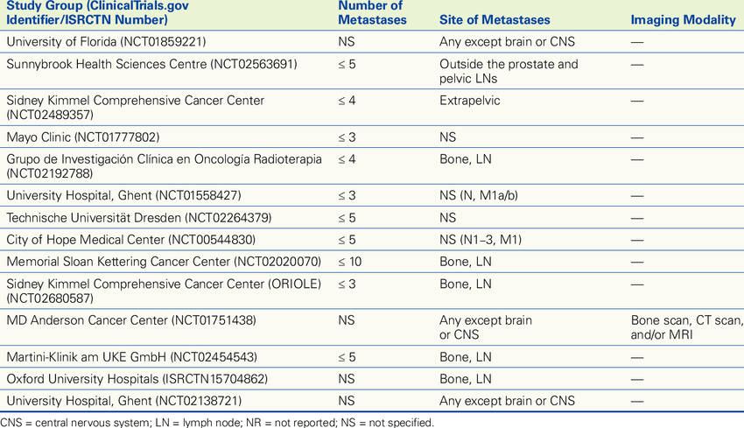
Nemoc s malým/velkým objemem
Oligo-metastatický karcinom
Není jasná definice
Méně než 5 míst
metastatického postižení
Vyřazeny jaterní/
plicní metastázy
Axiální skelet ano
Vyšetřovací metody k ověření: konvenční

Slide 4
Nemoc s malým/velkým objemem
Karcinom s velkým objemem choroby
více než 4 místa metastatického kostního postižení - mimo axiální skelet
jaterní/plicní metastázy

Slide 5
CHAARTED – nové rozdělení
mHSPC ADT + DOC
ADT

Slide 6
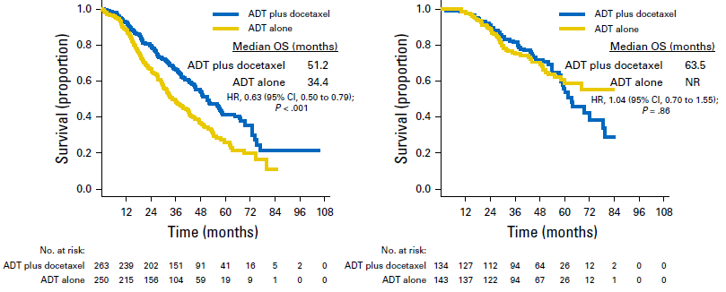
Kyriakopoulos CE, et al. Analýza dlouhodobého přežití studie CHAARTED
High volume
Low volume
Kyriakopoulos CE, et al. J Clin Oncol. 2018 Apr 10;36(11):1080-1087.

Slide 7
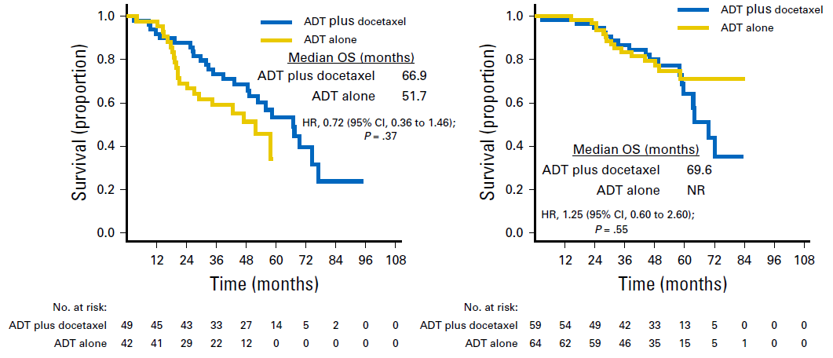
Kyriakopoulos: Analýza dlouhodobého přežití studie CHAARTED : Primární lokální terapie (podskupina)
HIGH VOLUME
LOW VOLUME
PRIOR LOCAL THERAPY
PRIOR LOCAL THERAPY
Bez přínosu kombinované terapie – bez statisticky signifikantního prodloužení OS
High-volume: statisticky nesignifikantní (median OS 66.9 vs 51.7 m.; HR 0, 72, p = 0.37)
Low-volume : median OS 69.6 m. pro ADT + Doc vs nedosaženo ADT samotná HR 1.25; p = 0.55
Kyriakopoulos CE, et al. J Clin Oncol. 2018 Apr 10;36(11):1080-1087.

Slide 8
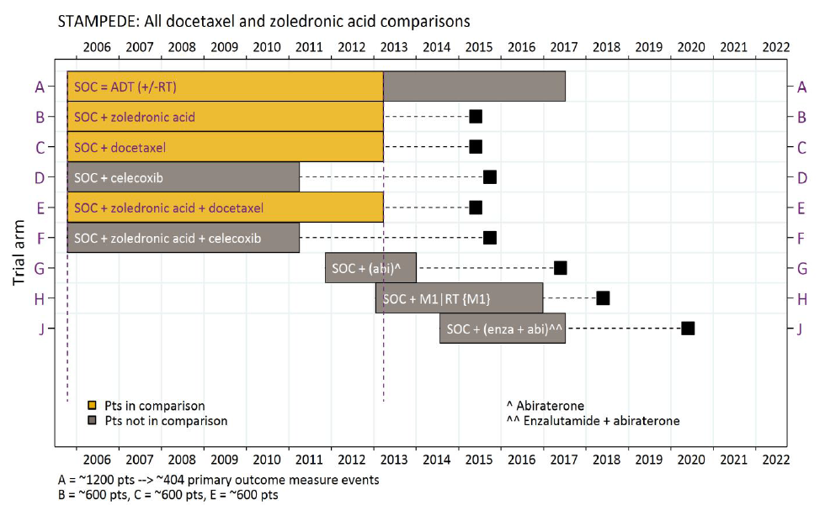
STAMPEDE aneb „vemte si pastelky“
Study arms:
SOC = ADT only, achieved through the use of LHRH analogues or antagonist or bilateral orchidectomy according to local practice
SOC + Docetaxel = SOC + docetaxel 75 mg/m² given for six 3-weekly cycles with prednisolone (10 mg) daily, and standard premedication before each injection
James ND et al. The Lancet. 2016;387:1163-1177

Slide 9
STAMPEDE: studijní populace: pacienti, kteří poprvé zahájili dlouhodobou ADT
Definováni jako
pacienti s metastatickou chorobou, uzlinovým postižením nebo bez uzlinového postižení
s ne-metastatickou chorobou s přítomností ≥ 2 ze tří rizikových faktorů: T- kategorie 3 nebo 4, Gleason score 8–10 nebo PSA >40 ng/ml
pacienti s rychle progredující chorobou po předchozí lokální léčbě pokud bylo PSA>20 ng/ml nebo PSA>4 ng/ml s PSA zdvojovacím časem <6 měsíců nebo ti, u kterých se vyvinulo lokoregionální nebo metastatické šíření, ale ne na hormonální terapii.

Slide 10
Efekt: SOC + Doc v porovnání se samotnou SOC
SOC vs SOC + Doc
celá populace
SOC vs SOC + Doc
M1 populace
Efekt | SOC | SOC + Doc | Přínos
mortality |  |  | 22 %
OS měsíce; medián | 71 | 81 | 10 měsíců
5letého přežití (%) | 55 | 63 | 8 %
Efekt | SOC | SOC + Doc | Přínos
mortality |  |  | 24 %
OS měsíce; medián | 45 | 60 | 15 měsíců
5letého přežití (%) | 39 | 50 | 11 %
Scher Lancet Volume 387 ISSUE 10024, P1135-1137, March 19, 2016

Slide 11
Výsledky SOC + Doc v rámci studie STAMPEDE
prokázaný přínos časné chemoterapie v kombinaci se standardem léčby (ADT) u mužů s metastatickým onemocněním při diagnóze nebo u pacientů s metastatickým onemocněním po lokální terapii s ohledem na faktory pacienta, které mohou ovlivnit toleranci a bezpečnost
Metaanalýza (Claire Valeová) pro metastatické (M1) onemocnění založená na výsledcích CHAARTED, GETUG-AFU a STAMPEDE, což představuje 2992 pacientů, ukázala absolutní 9% (95% CI 5–14) zlepšení přežití po 4 letech u docetaxelu v kombinaci s hormony.
U individuálního pacienta je však nutné pečlivě zvážit komorbidity, které by mohly ohrozit toleranci a schopnost bezpečného podávání chemoterapie.
James ND et al. The Lancet 2016 387, 1163-1177
Vale CL Burdett S Rydzewska H et al. Addition of docetaxel or bisphosphonates to standard of care in men with localised or metastatic, hormone-sensitive prostate cancer: a systematic review and meta-analyses of aggregate data. Lancet Oncol. 2016; 17: 243-256

Slide 12
Abiraterone comparison: patients
ADT + abirateron plus prednison u mužů s vysoce rizikovým karcinomem prostaty začínajících dlouhodobou androgen deprivační terapii: Výsledky přežití
STAMPEDE – Rameno G
Presented By Nicholas James at 2017 ASCO Annual Meeting

Slide 13
Charakteristika nemocných
Characteristic | ADT (n=957) | ADT+AA+P (n=960)
Age at randomiztion, years
Median (IQR) | 67 (62-72) | 67 (63-72)
Range | 39-84 | 42-85
PSA level before ADT, ng/ml
Median (IQR) | 56 (19-165) | 51 (19-158)
Range | 0-10,530 | 0-21,460
WHO PS, n (%)
0 | 744 (78) | 745 (78)
1 or 2 | 213 (22) | 215 (22)
Disease group, n (%)
Newly diagnosed N0M0 | 256 (27) | 253 (26)
Newly diagnosed N1M0 | 187 (20) | 182 (19)
Newly diagnosed M1 | 476 (50) | 465 (48)
Previously treated M0 | 12 (1) | 25 (3)
Previously treated M1 | 26 (3) | 35 (4)
Gleason score, n (%)
≤7 | 223 (23) | 221 (23)
8-10 | 721 (75) | 715 (74)
Unknown | 13 (1) | 24 (2)
James N, et al. N Engl J Med. 2017 Jul 27;377(4):338-351.

Slide 14
Charakteristika nemocných
Characteristic | ADT (n=957) | ADT+AA+P (n=960)
Planned or current long-term ADT, n (%)
Orchiectomy | 5 (1) | 3 (<1)
Bicalutamide | 5 (1) | 5 (1)
Dual androgen blockade | 4(<1) | 1 (<1)
LHRH based | 943 (99) | 951 (99)
Time to initiation of ADT from randomization, days
Median (IQR) | -45 (-67 to -23) | -44 (-63 to -24)
Range | -85 to 39 | -85 to 28
Planned antiandrogen use, n (%)
No | 50 (5) | 61 (6)
Short-term antiandrogen use | 902 (94) | 895 (93)
Long-term antiandrogen use | 5 (1) | 4 (<1)
Radiotherapy planned, n (%)
No | 561 (59) | 564 (59)
Yes | 396 (41) | 396 (41)
Hypertension, n (%)
No | 571 (60) | 557 (58)
Yes, but still fit for trial | 385 (40) | 401 (42)
Cardiovascular assessment not received | 1 (<1) | 2 (<1)
James N, et al. N Engl J Med. 2017 Jul 27;377(4):338-351.

Slide 15
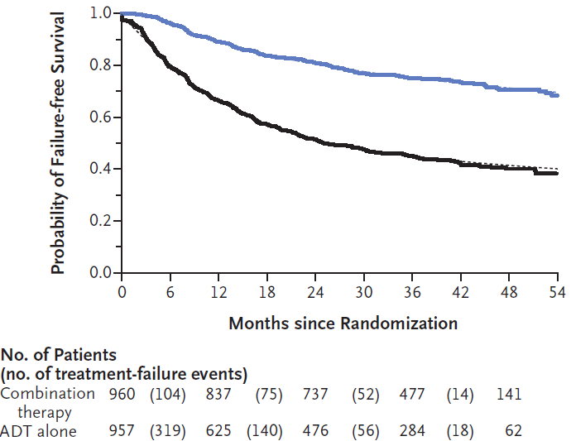
FFS (přežití bez selhání léčby)– STAMPEDE
Events
535 ADT alone | 248 ADT+AA+P
HR 0.29
95% CI 0.25 to 0.34
P-value 0.377x10⁻⁶¹
ADT+AA+P
3- FFS:
- 75% ADT+AA+P
- 45% ADT samotná
ADT alone
71% výhoda v čase do selhání léčby
James N, et al. ASCO 2017. LBA5003 and Oral Abstract Session; James N, et al. N Engl J Med. 2017 Jul 27;377(4):338-351.

Slide 16
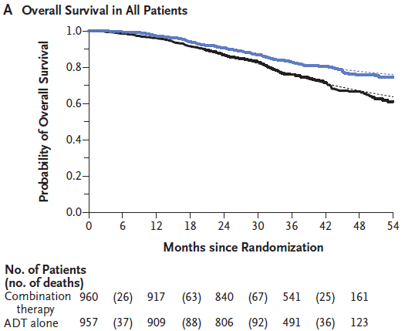
OS (celkové přežití)– STAMPEDE
Events
262 ADT alone | 184 ADT+AA+P
HR 0.63
95% CI 0.52 to 0.76
P-value <0.001
ADT+AA+P
ADT alone
3-leté přežití:
83% ADT+AA+P
76% ADT-samotná
37% výhoda
prodloužení přežití
James N, et al. ASCO 2017. LBA5003 and Oral Abstract Session; James N, et al. N Engl J Med. 2017 Jul 27;377(4):338-351.

Slide 17
Nežádoucí účinky
Nežádoucí účinek | SOC (n=1220) | SOC + Doc (n=550) | SOC + Abi (n=373)
Grade 3–5 obecně | 32 % | 52 % | 48 %
Febrile neutropenia | 1 % | 15 % | 1 %
Neutropenie | 0 % | 12 % | 1 %
Endokrinní poruchy (impotence, návaly) | 12 % | 10 % | 13 %
Kardiální poruchy (hypertenze, IM) | 3 % | 3 % | 9 %
Gastrointestinální (zvracení, průjem, zácpa..) | 3 % | 8 % | 8 %
Porovnání v rámci souběhu SOC + Doc a SOC + Abi :
 |  | SOC + Doc (n= 172) | SOC + Abi (n=373)
Elevace AST |  | 0 % | 2 %
Hypokalemie |  | 0 % | 1 %
Hypertenze |  | 0 % | 3 %
četnost nežádoucích příhod stupně 3 nebo vyšší byla v prvních 6 měsících zvýšena, celkové frekvence po 1 roce byly podobné u skupin léčených docetaxelem a neléčených docetaxelem (cca 10%).
James ND et al. The Lancet 2016 387, 1163-1177
Sydes et al Annals of Oncology 29: 1235–1248, 2018

Slide 18
Závěry STAMPEDE: RAMENO
ADT + Abi +P
U hormonálně naivních nemocných je kombinace ADT + abirateron acetát + prednison přínosná v
Celkovém přežití v 37%
Přežití bez selhání terapie v 71%
Vzniku symptomatické skeletální příhody v 55%
Léčba je velmi dobře tolerovaná
James N, et al. ASCO 2017. LBA5003 and Oral Abstract Session; James N, et al. N Engl J Med. 2017 Jul 27;377(4):338-351.

Slide 19
Studie LATITUDE: Abirateron + ADT u mHSPC
Randomizovaná, dvojitě zaslepená, multicentrická studie fáze 3
DO STUDIE BYLI ZAŘAZENI PACIENTI S HR PROGNOSTICKÝMI FAKTORY,
KTERÉ JSOU SPOJENY S HORŠÍ PROGNÓZOU.
Patients
Nově diagnostikovaný (≤3 měsíce) dospělý muž s high-risk mHNPC
Přítomnost alespoň 2 ze 3 kritérií vysokého rizika
Gleason score ≥8
Přítomnost ≥3 kostních lézí na scanu
Přítomnost měřitelných viscerálních lézí
Stratifikační faktory
Přítomnost viscerálního postižení (ano/ne)
ECOG PS (0, 1 vs 2)
Abiraterone 1000 mg QD + Prednisone 5 mg QD + ADT
Cíle studie
Primárrní:
OS
rPFS
Sekundární
Doba do další kostní příhody
Doba do PSA progrese
Randomization 1:1
Placebo 1000 mg QD
+ Placebo 5 mg QD + ADT
Léčba do progrese
nebo neakceptovatelné toxicity
Screening 28 dní
Clinicaltrials.gov: NCT01715285
Fizazi K, et al. ASCO 2013, Abstract TPS5100
Notes:
LATITUDE: A Phase 3 trial of ABI in patients with newly diagnosed, high-risk, mHNPC:
The purpose of this study is to determine if newly diagnosed (within previous 3 months) participants with mHNPC who have high-risk prognostic factors will benefit from the addition of ABI and low-dose P to ADT therapy
Inclusion Criteria:
Newly diagnosed metastatic prostate cancer within 3 months prior to randomization with histologically or cytologically confirmed adenocarcinoma of the prostate without neuroendocrine differentiation or small cell histology
Distant metastatic disease
At least 2 of the following high-risk prognostic factors: Gleason score of greater than or equal to (≥8); presence of 3 or more lesions on bone scan; presence of measurable visceral (excluding lymph node disease) metastasis on CT or MRI Response Evaluation Criteria in Solid Tumors (RECIST) Version 1.1 scan
ECOG performance status grade of 0, 1 or 2
Adequate hematologic, hepatic, and renal function
Agrees to protocol-defined use of effective contraception
Exclusion Criteria:
Active infection or other medical condition that would make prednisone use contraindicated
Any chronic medical condition requiring a higher systemic dose of corticosteroid than 5 mg P per day
Pathological finding consistent with small cell carcinoma of the prostate
Known brain metastasis
Any prior pharmacotherapy, radiation therapy, or surgery for metastatic prostate cancer (the following exception are permitted): up to 3 months of ADT with lutenizing hormone releasing hormone agonists or antagonists or orchiectomy with or without concurrent anti-androgens prior Cycle 1 Day 1; participants may have one course of palliative radiation or surgical therapy to treat symptoms resulting from metastatic disease if it was administered at least 28 days prior to Cycle 1 Day 1)

Slide 20
HR (High Risk) podle LATITUDE
PŘÍTOMNOST MINIMÁLNĚ 2 ZE 3 NÁSLEDUJÍCÍCH KRITÉRIÍ
1
GS ≥ 8
2
≥ 3 kostní metastázy
3
viscerální metastázy
Souvisí s HV definicí
HV (High Volume) podle CHAARTED
≥ 4 kostní metastázy (alespoň 1 mimo páteř a pánev) a/anebo viscerální metastázy ( plíce, játra)
Clinicaltrials.gov: NCT01715285; Hussain M, et al. J Clin Oncol 2006;24:3984-3990;
Millikan RE, et al. J Clin Oncol 2008;26:5936-5942.

Slide 21
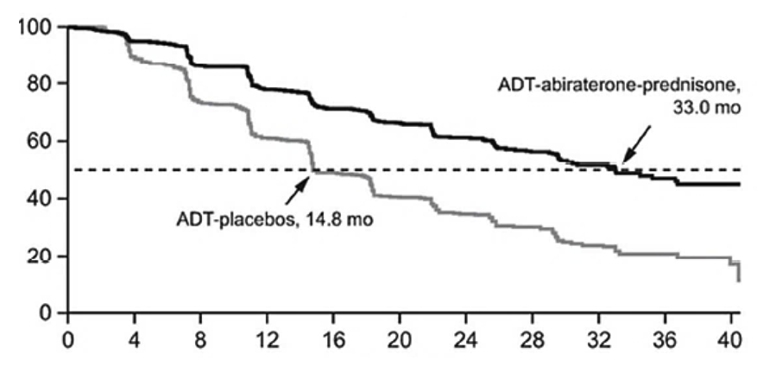
LATITUDE - výsledky Primární cíl: rPFS
Hazard ratio, 0.47
(95% CI, 0.39-0.55) P<0.001
53% redukce rizika radiografické progrese ve skupině pacientů ADT+ABI+PRED
Progression-free Survival (%)
Months
NO. AT RISK
ADT-abiraterone-prednisone | 597 | 533 | 464 | 400 | 353 | 316 | 251 | 177 | 102 | 51 | 21
ADT-placebos | 602 | 488 | 367 | 289 | 214 | 168 | 127 | 81 | 41 | 17 | 7
Všechny sekundární cíle
ve prospěch
ADT + ABI + PRED vs.
ADT + placebo
Fizazi K, et al. N Engl J Med. 2017 Jul 27;377(4):352-360

Slide 22
LATITUDE: Abiraterone + P u nově diagnostikovaných tzv. High-Risk mHSPC
(FINAL ANALYSIS)
Medián follow-up: 51,8 měsíců
Medián OS:
AA+P+ADT: 53,3 měsíců
Placebo +ADT: 36,5 měsíců
Medián trvání léčby
AA+P +ADT: 25,8 měsíců
Placebo +ADT: 14,4 měsíců
+
Medián OS benefit 16,8 měsíců
J Clin Oncol 37, 2019 (suppl 7S; abstr 141)
Fizazi K et al. Final analysis of phase 3 LATITUE study. Poster Presented at American Society of Clinical Oncology (ASCO) Genitourinary Cancers Symposium, February 14-16, 2019, San Francisco, CA

Slide 23
LATITUDE – bezpečnostní profil
NÚ stupně 3-4: 63% vs. 48%
Závažné NÚ: 28% vs. 24%
Ukončení pro NÚ: 12% vs. 10%
Zvlášť sledované NÚ (stupeň ≥3)
Hypertenze: 20% vs. 10,2%
Hypokalémie: 10,8% vs.1,2%
Elevace ALT: 5,3% vs. 1%
Elevace AST: 4,2% vs. 1%
Kardiální NÚ: 3,8% vs. 1%
Z toho FISI: 0,3% vs. 0,2%
Fizazi K, et al. N Engl J Med. 2017 Jul 27;377(4):352-360
Notes:
Medián FU 30,4 m

Slide 24
Změny oproti CHAARTED a LATITUDE
1.CHAARTED -pacienti s „velkým objemem“ onemocnění (viscerální metastázy nebo> 4 kostní metastázy), měly větší prospěch než pacienti s onemocněním „s malým objemem“
2.LATITUDE a STAMPEDE hodnotily dvě mírně odlišné kohorty :
- LATITUDE byla omezena na pacienty s cM1 (1199 pacientů, HR 0,62)
(„vysoké riziko“:2 ze 3 rysů rizika – Gleason 8-10, >= 3 kostní meta, viscerální metastastázy)
- STAMPEDE zahrnoval pacienty s cM0 a cM1 (1917 pacientů, HR 0,63)
populace cM1: 1002 pacientů, HR 0,61 - podobná LATITUDE
populace cM0: 915 pacientů, HR 0,75 (není klinicky signifikantní z důvodu širšího intervalu spolehlivosti - naznačen přínos)

Slide 25
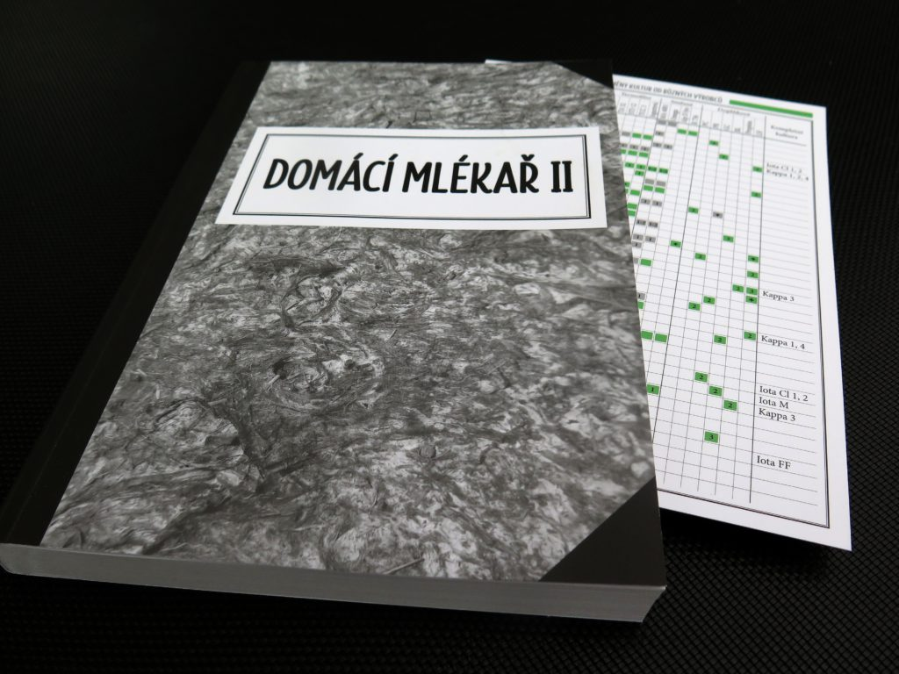
Co nového můžeme
očekávat v léčbě mHSPC ?

Slide 26
Apalutamid: selektivní, nová generace AR antagonistů
Testosteron
APALUTAMID
kompetitivně inhibuje vazbu AR-androgen s vyšší afinitou než bicalutamid
APALUTAMID
inhibuje AR-zprostředkovanou jadernou lokalizaci, jakož i vazbu a transkripci DNA
APALUTAMID
buněčná
membrána
AR
AR
DHEA
AR
povrch
jádra
Cell
membrane
AR
Nuclear
membrane
↓ PSA
↓ TMPRSS2-ERG
↓ jiné hormony regulované geny
AR: androgenní receptor; DHEA: dehydroepiandrosterone; PSA: prostatický specifický antigen.
Notes:
Key point: ARN-509 is a selective AR antagonist in the same class as enzalutamide.

Slide 27
TITAN Studie
Vstupní kritéria
Kastračně senzitivní
Vzdálené metastázy ≥ 1 léze na scinti kostí
ECOG PS 0 or 1
Kontinuální ADT
Povoleno
Předléčení docetaxel
ADT ≤ 6 mě pro mHSPC nebo ≤ 3 roky pro lokální chorobu
Lokální léčba ukončená ≥ 1 rok předem
Stratifikace
Gleason score v době dg (≤ 7 vs ≥ 8)
Region (NA a EU vs ostatní země)
Předchozí docetaxel (ano vs ne)
N = 1052
Primární cíle
OS
rPFS
Dec 2015 – Jul 2017
1:1 RANDOMIZACE
Apalutamid 240 mg denně + ADT (n = 525)
Sekundární cíle
Doba do chemoterapie
Time to pain progression
Time to chronic opioid use
Time to skeletal-related event
Placebo + ADT (n = 527)
Exploratory end points
Time to PSA progression
Second progression-free survival (PFS2)
Time to symptomatic progression
ECOG PS, Eastern Cooperative Oncology Group performance status; NA, North America; PSA, prostate-specific antigen; rPFS, radiographic progression-free survival.
Kim N. Chi, MD

Slide 28
TITAN klíčové výsledky
Cíle | Apalutamid + ADT (n = 525) | Placebo + ADT (n = 527) | Hazard Ratio (95% CI) | P Value, Stratified Log-Rank Test
Primární cíle
Medián OS, měsíce | NR | NR | 0.67 (0.51-0.89) | 0.0053
Medián rPFS, měsíce | NR | 22.1 | 0.48 (0.39-0.60) | <0.0001
Příklad sekundárních cílů
Medián doby do chemoterapie, měsíce | NR | NR | 0.39 (0.27-0.56) | < 0.0001
Chi K,et al. N Engl J Med. 2019 May 31. [Epub ahead of print]

Slide 29
TITAN bezpečnostní profil
STUDY | TITAN¹
POPULATION | mHSPC “all comers”
 | Apalutamide + ADT (n = 524) |  | Placebo + ADT (n = 527)
Any AE | 507 (96.8) |  | 509 (96.6)
Grade 3 or 4 AEs | 221 (42.2) |  | 215 (40.8)
Nežádoucí účinky , n (%) | All Grades | Grade ≥ 3 | All Grades | Grade ≥ 3
Vyrážka | 142 (27.1) | 33 (6.3) | 45 (8.5) | 3 (0.6)
Únava | 103 (19.7) | 8 (1.5) | 88 (16.7) | 6 (1.1)
Pády | 39 (7.4) | 4 (0.8) | 37 (7.0) | 4 (0.8)
Hypothyroidismus | 34 (6.5) | 0 | 6 (1.1) | 0
Fraktury | 33 (6.3) | 7 (1.3) | 24 (4.6) | 4 (0.8)
^{Záchvaty} | 3 (0.6) | 1 (0.2) | 2 (0.4) | 0
Not head-to-head trials
1. Chi K, et al. ASCO 2019. Oral presentation (abstract 5006); 2. Smith MR, et al. N Engl J Med. 2018 Apr 12;378(15):1408-1418

Slide 30
Enzalutamid u mHSPC ve studii ENZAMET otevřené, randomizované studii fáze 3
muži s mHSPC dostali goserelin, leuprolid nebo degarelix buď s dávkou 160 mg enzalutamidu denně, nebo jedním ze tří standardních nesteroidních antiandrogenů: bicalutamid, nilutamid nebo flutamid.
Z 1 125 mužů zařazených do studie bylo 503 mužů včasně léčeno docetaxelem a 602 ne.
Primárním cílem bylo celkové přežití.
Odhady celkového přežití podle Kaplana-Meiera po 3 letech byly 80% ve skupině s enzalutamidem a 72% ve skupině se standardní péčí.
Celkově došlo k 33 % snížení rizika úmrtí u mužů užívajících enzalutamid ve srovnání s těmi, kteří užívali jiný nesteroidní antiandrogen v kombinaci s ADT. Lepší výsledky s enzalutamidem byly také pozorovány v přežití bez progrese PSA (p < 0,001) a v přežití bez klinické progrese (p < 0,001).
Závěrem studie ENZAMET je, že přidání enzalutamidu k ADT u mužů s metastatickým hormonálně senzitivním karcinomem prostaty vedlo k prodloužení celkového přežití, přežití bez progrese PSA a k přežití bez klinické progrese do 3 let ve srovnání se standardní léčbou.
Přínos enzalutamidu byl prokázán také u nemocných s malým objemem choroby.
Studie nezaznamenala nové nežádoucí účinky enzalutamidu, pouze poukázala na vyšší únavu a také jisté riziko záchvatů po jeho přidání ke standardní léčbě.
Byla pozorována také vyšší toxicita po předchozím podání docetaxelu.

Slide 31
Enzalutamid u mHSPC ve studii ARCHES
Muži s metastatickým hormonálně senzitivním karcinomem prostaty dostali buď enzalutamid v dávce 160 mg/den plus ADT nebo placebo plus ADT.
Nemocní byli stratifikováni podle malého a velkého objemu nemoci a podle předchozího použití docetaxelu. Většina mužů měla de novo metastatický hormonálně senzitivní karcinom prostaty s vysokou zátěží metastázami, ale přibližně třetina mužů měla oligometastatické / nízkoobjemové onemocnění.
Asi 45% zařazených mělo pouze kostní metastázy.
Všichni zařazeni dostali předchozí ADT po dobu až 3 měsíců a mohli mít v předchozí léčbě docetaxel po dobu až 6 měsíců.

Slide 32
Enzalutamid u mHSPC ve studii ARCHES
V mediánu sledování 14,4 měsíců měla skupina léčená enzalutamidem významné, 61%, prodloužení doby do radiografické progrese onemocnění.
Při prozatímní analýze byla doba přežití bez radiografické progrese u placeba plus ADT 19,5 měsíce, kdežto po léčbě enzalutamidem nebyla dosažena.
ARCHES představuje studii, která prokazuje výhody silné inhibice androgenních receptorů po docetaxelu v prostředí metastatického hormonálně senzitivního onemocnění.

Slide 33
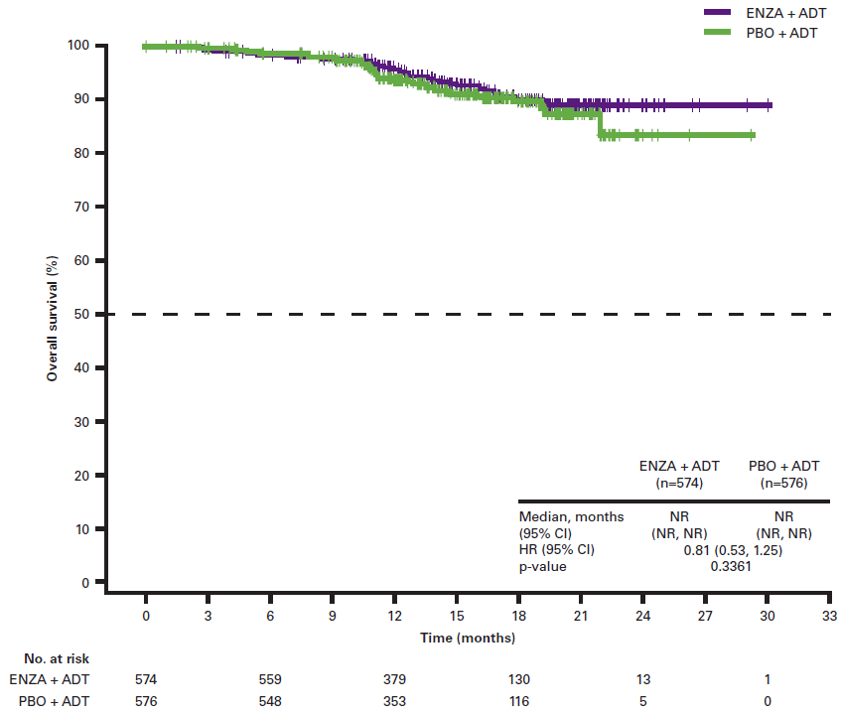
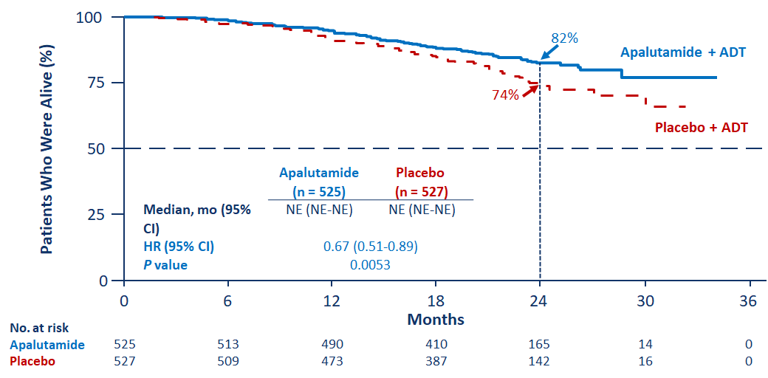
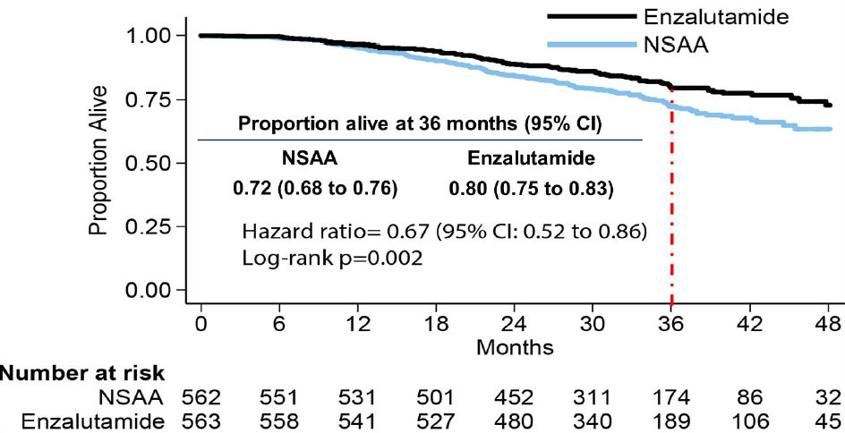
Výsledky: TITAN, ARCHES, ENZAMET – OS
TITAN:¹
^{33% risk reduction}
^{205 deaths}
^{Median follow up: 22.7 mo}
ARCHES:²
^{84 deaths}
^{Median follow up: 14.4 mo}
ENZAMET:³
^{33% risk reduction}
^{245 deaths}
^{Median follow up: 34 mo}
HR (95% CI); P-value | HR (95% CI); P-value | HR (95% CI); P-value
0.67 (0.51-0.89); p=0.0053 | 0.81 (0.53-1.25); p=0.3361 | 0.67 (0.52-0.86); p=0.002
1. Chi KN, et al. Oral presentation at ASCO 2019.
2. Armstrong AJ, et al. Oral and poster presentations at ASCO-GU 2019.
3. Davis ID, et al. N Engl J Med. Article in press.

Slide 34
Definice (m)CRPC dle EAU 2016
Kastračně rezistentní karcinom prostaty je definován kastračními hladinami testosteronu (< 50 ng/ml nebo 1,7 nmol/l) a jedním z následujících kritérií:
Biochemická progrese: tři následné vzestupy PSA (při PSA > 2 ug/l) v odstupu minimálně jednoho týdne; výsledné zvýšení PSA je 2× o 50 % nad nadir
nebo
Radiologická progrese: výskyt dvou nebo více nových kostních lézí nebo progrese v měkkých tkaních podle RECIST
NEBO
Modrá kniha ČOS.
Mottet at al. Guidelines on Prostate Cancer. EAU 2016.

Slide 35
Karcinom prostaty – léčba
Radium 223
Abirateron
Docetaxel
Enzalutamid
Docetaxel
Cabazitaxel
nebo
Enzalutamid
nebo
Abirateron
Metastatický
Asymptomatický
Symptomatický
KASTRAČNĚ REZISTENTNÍ
.

Slide 36
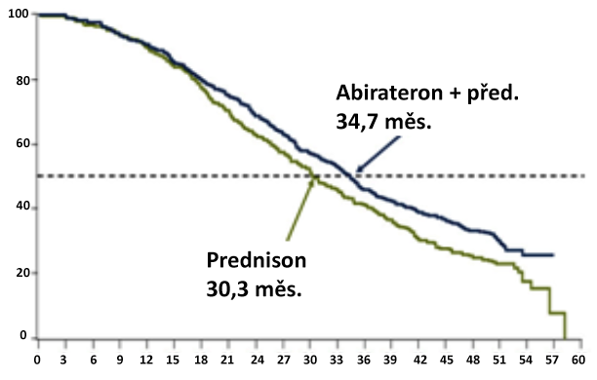
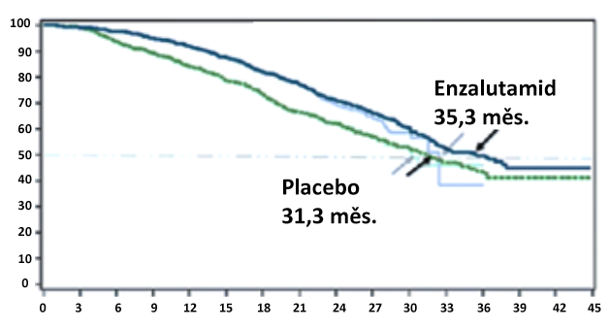
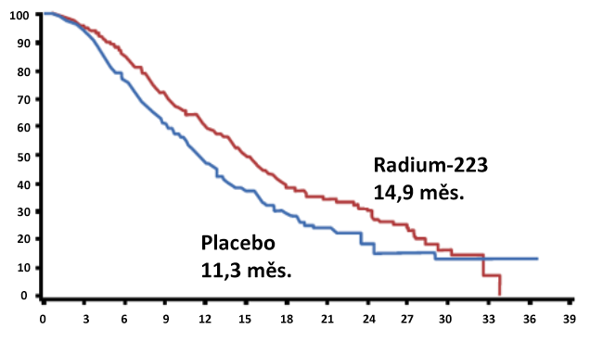
Možnosti léčby mCRPC: pre-chemo
asymptomatický/mírně symptomatický nemocný
symptomatkcý
Abirateron
Enzalutamid
Ra-223
HR (95% CI): 0,81 (0,70 – 0,93)
p: 0,0033
HR (95% Cl): 0,77 (0,67 – 0,88)
p: 0,0002
HR = 0,70 (95% Cl, 0,58 – 0,83)
p = < 0,001
Celkové přežití (%)
Celkové přežití (%)
Celkové přežití (%)
Doba do úmrtí
Měsíc
Měsíc
benefit OS: 4,4 měs.
benefit OS: 4 měs.
benefit OS: 3,6 měs.
*asymptom./mírně sympt.
*asymptom./mírně sympt.
*symptom/bez visc. meta
Doba do úmrtí | 0 | 3 | 6 | 9 | 12 | 15 | 18 | 21 | 24 | 27 | 30 | 33 | 36 | 39 | 42 | 45 | 48 | 51 | 54 | 57 | 60
Abiraterone | 546 | 538 | 525 | 504 | 483 | 453 | 422 | 394 | 359 | 330 | 296 | 273 | 235 | 218 | 202 | 189 | 118 | 59 | 15 | 0 | 0
Prednisone | 542 | 534 | 509 | 493 | 466 | 438 | 401 | 363 | 322 | 292 | 261 | 227 | 201 | 176 | 148 | 132 | 84 | 41 | 10 | 1 | 0
Months | 0 | 3 | 6 | 9 | 12 | 15 | 18 | 21 | 24 | 27 | 30 | 33 | 36 | 39 | 42 | 45
Enzalutamide | 872 | 863 | 850 | 824 | 798 | 768 | 712 | 665 | 507 | 441 | 229 | 176 | 86 | 21 | 2 | 0
Placebo | 865 | 835 | 730 | 742 | 702 | 627 | 617 | 561 | 508 | 365 | 254 | 153 | 72 | 16 | 2 | 0
Ryan CJ, et al. Lancet Oncol. 2015;16:152–60. Tombal B et.al. Oral presentation at EAU 2015 Congress, 2015. LBA. Parker C, et al. N Engl J Med. 2013;369:213-223

Slide 37
PREVAIL: PSA progrese, rPFS a OS podle poklesu PSA u enzalutamidem- léčených pacientů†
Porovnání bez poklesu nebo poklesu <30% PSA vs pokles ≥30%, ≥50%, a ≥90% během prvních 3 měsíců léčby enzalutamidem
pokles ≥ 30% je spojený s delší dobou do PSA progrese, rPFS a OS
Doba do PSA Progrese
Doba do Radiografické Progrese
Time to Death
bez PSA poklesu/<30% pokles (n=94)
bez PSA poklesu/<30% pokles (n=88)
No PSA Decline/<30% Decline (n=94)
všichni ENZA léčení (n=872)
všichni ENZA léčení (n=832)
All ENZA Patients (n=872)
PSA pokles 30% (n=701)
PSA pokles 30% (n=671)
PSA Decline 30% (n=701)
PSA pokles 50% (n=639)
PSA pokles 50% (n=613)
PSA Decline 50% (n=639)
PSA ppokles 90% (n=307)
PSA pokles 90% (n=299)
PSA Decline 90% (n=307)
PSA <2 ng/mL (n=37)
PSA <2 ng/mL (n=37)
PSA <2 ng/mL (n=37)
100
100
100
80
80
80
60
60
60
Patients free of PSA progression (%)
Patients free of radiographic progression (%)
Survival (%)
40
40
40
20
20
20
0
0
0
0
6
12
18
24
30
36
0
3
6
9
12
15
18
21
0
6
12
18
24
30
36
Time to PSA progression (months)
Duration of rPFS (months)
Duration of OS (months)
ENZA=enzalutamid; OS=overall survival; PSA=prostate-specific antigen; rPFS=radiographic progression-free survival.
Armstrong AJ, et al. ESMO 2017; Poster presentation 787PD.

Slide 38
Kazuistika pacienta mCRPC v pre-chemo indikaci
Vývoj PSA během léčby abirateronem
s prednisonem 11/2015 - 5/2019
30% pokles PSA ve 4. týdnu léčby abirateronem je asociovaný s delším
celkovým přežitím (OS): 25.8 vs. 15,1 měs. HR 0.47, p < 0.001.
Rescigno P. et al. Eur Urol 70: 2016, 724–731.

Slide 39
Dosahuje abirateron v kombinaci s prednisonem v běžné klinické praxi podobných výsledků jako v rámci klinického hodnocení?
 | Medián léčby měsíce | Oddálení chemoterapie měsíce | Nežádoucí účinky | Doba do zhoršení PS
Studie COU-AA-302¹ | 13,8 měs. IQR 8,3–27,4 | o 9,7 měs. 26,5 m. vs. 16,8 m | elevace JT G 1-2: ALT 7%, AST 9%, vs. 4% placebo G 3+: ALT 5%, AST 3%, vs. < 1% | benefit 1,4měs. 12,3m vs. 10,9m
Kazuistika k 5.2019 | 42 | 42 | anemie G1 AST, ALT G1 | PS 0
*COU-AA-301: Anemie: všechny stupně (G1-5): ABI + PRED: 25%, vs. Placebo + PRED: 28%
Ryan CJ, Smith MR, de Bono JS et al. N Engl J Med 2013; 368(2): 138-48.. Rathkopf D. et al. Lancet Oncol 2012; 13: 983–92

Slide 40
Nebojme se léčit starší nemocné v pre-chemoindikaci
Enzalutamid ukázal signifikantní účinnost jak u mladších tak u starších nemocných
Celkové přežití:
<75 let: HR=0.77 (95% CI: 0.62–0.96); p=0.0215
≥75 let: HR=0.61 (95% CI: 0.47–0.79); p=0.0001
rPFS:
<75 let: HR=0.20 (95% CI: 0.15–0.26); p<0.0001
≥75 let: HR=0.17 (95% CI: 0.12–0.24); p<0.0001
Přínos v sekundárních cílech:
Doba do PSA progrese
Doba do první SRE
Doba do zahájení chemoterapie
Doba do zhoršení kvality života
mCRPC=metastatic castration-resistant prostate cancer; PSA=prostate-specific antigen; rPFS=radiographic progression-free survival; SRE=skeletal-related event.
Graff JN, et al. Ann Oncol 2016;27:286–94.

Slide 41
ARTA v pre-chemo oddálíme podání chemoterapie
100
HR=0.35 (95% CI: 0.30–0.40); p<0.001
80
60
Cytotoxic chemotherapy free (%)
Placebo: 10.8 měsíce
Enzalutamide: 28.0 měsíce
40
20
Enzalutamid oddálí podání chemoterapie v mediánu 17 měsíců
0
0
3
6
9
12
15
18
21
24
27
30
33
Time to event (months)
Enzalutamide, n
872
854
799
751
665
576
389
252
158
79
21
2
Placebo, n
845
734
518
415
324
257
165
103
64
25
9
0
CI=confidence interval; HR=hazard ratio.
Beer TM, et al. N Engl J Med 2014;371:424–33.

Slide 42
Karcinom prostaty – léčba
Radium 223
Docetaxel
Cabazitaxel
nebo
Enzalutamid
nebo
Abirateron
Metastatický
Symptomatický
KASTRAČNĚ REZISTENTNÍ
.

Slide 43
Sekvenční léčba
– standard léčby kastračně rezistentního karcinomu prostaty

Slide 44
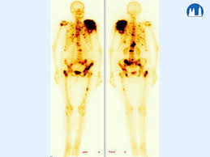
mCRPC – kostní metastázy
Jak na pacienta pouze s kostními metastázami?

Slide 45
Limitace podání radia 223
1.monoterapii nebo v kombinaci s analogem hormonu uvolňujícího luteinizační hormon (LHRH) je indikován k léčbě dospělých pacientů s metastatickým kastračně rezistentním karcinomem prostaty (mCRPC), 2.symptomatickými metastázami v kostech a 3.bez známých viscerálních metastáz, jejichž 4.onemocnění progreduje po nejméně dvou předchozích liniích systémové léčby mCRPC (jiné než analogy LHRH) nebo kteří 5.nejsou způsobilí pro žádnou dostupnou systémovou léčbu mCRPC

Slide 46
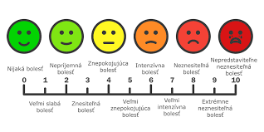
Radium 223 hodnocení bolesti
Indikační omezení ČR:
„Symptomatické metastázy v kostech „
bez stanovení intenzity bolesti
Celkové přežití:
Mírná bolest - 14 měsíců
Střední až závažná bolest - 11 měsíců

Slide 47
Radium 223 vhodný pacient
ECOG 0-2 (komorbidity)
Hb minimálně 100 g/l
Alkalická fosfatáza pod horní hranicí normy
Mírně symptomatický (2-3)
Bez viscerálních metastáz
Uzliny nejvíce 3 cm
Počet kostních metastáz není limitací

Slide 48
Karcinom prostaty – vývoj léčby
Radium 223
Docetaxel
Abirateron
Enzalutamid
Apalutamid
Enzalutamid
Abirateron
Docetaxel
Enzalutamid
Docetaxel
Cabazitaxel
nebo
Enzalutamid
nebo
Abirateron
Metastatický hormonálně (kastračně) senzitivní
Kastračně rezistentní bez metastáz
Metastatický
Asymptomatický
Symptomatický
KASTRAČNĚ SENZITIVNÍ
KASTRAČNĚ REZISTENTNÍ M0
KASTRAČNĚ REZISTENTNÍ
.

Slide 49
mHSPC: současnost a budoucnost
Současnost ................................. Budoucnost ............................
ABI + P
LATITUDE¹
STAMPEDE² (Arm G vs A)
APA
TITAN¹⁰
DOCE
CHAARTED⁴
GETUG-AFU15⁵
STAMPEDE (Arm C vs A)⁶
ENZA
ARCHES⁸
ENZAMET⁹
ADT samotná
RT
STAMPEDE⁷ (Arm H vs A)
1. Fizazi K, et al. N Engl J Med. 2017 Jul 27;377(4):352-360; 2. James N, et al. N Engl J Med. 2017 Jul 27;377(4):338-351; 3. Sydes MR, et al. Ann Oncol. 2018 May 1;29(5):1235-1248; 4. Sweeney et al. N Eng J Med 2015; 378(8): 737-746; 5. Gravis G, et al. Eur Urol. 2016 Aug;70(2):256-62; 6. James et al. Lancet 2016; 387(10024):1163-77; 7. Parker CC, et al. Ann Oncol 2018;29(Suppl 8):LBA5_PR; 8. Armstrong AJ, et al. ASCO-GU 2019. Poster and oral presentation (Abstract 687); 9. NCT02446405; 10. NCT02489318

Slide 50
Design studií
Produktd | Docetaxel |  |  | AAP+ADT |  | ENZA+ADT |  | APA+ADT
Studie | GETUG-15¹ | CHAARTED² | STAMPEDE (Arm C)³ | LATITUDE⁴ | STAMPEDE (arm G)³ | ARCHES⁵ | ENZAMET^{6,7} | TITAN⁸
Typ | otevřená | otevřená | otevřená | dvojitě slepá | otevřená | dvojitě slepá | otevřená | dvojitě slepá
1 cíl | OS | OS | OS | rPFS a OS | OS | rPFS | OS | rPFS a OS
Léčebné rameno | DOCE+ADT | DOCE+ADT | DOCE + ADT | AAP + ADT | AAP + ADT | Enzalutamide + ADT | Enzalutamide + ADT ± DOCE | Apalutamide + ADT
Kontrolní rameno | ADT | ADT | ADT | Placebo + ADT | ADT | Placebo + ADT | NSAA* + ADT ± DOCE | Placebo + ADT
Počet pacientů | 385 | 790 | 1776 (arm C) | 1199 | 1917 (arm G) | 1150 | 1125 | 1052
*bicalutamid, nilutamid nebo flutamid
1.

Slide 51
Výsledky – primární cíle
Produkt | Docetaxel |  |  | AAP+ADT |  | ENZA+ADT |  | APA+AFDT
Studie | GETUG-15^{1,2} | CHAARTED³ | STAMPEDE (Arm C) M1 pts⁴ | LATITUDE^{5,6} | STAMPEDE (arm G) M1 pts^{7,12} | ARCHES⁸ | ENZAMET⁹ | TITAN^{10,11}
Medián follow-up | 83.9 měsíců | 53.7 měsíců | 43 měsíců | 51.8 měsíců | 40 měsíců | 14.4 měsíců | 34 měsíců | 22.7 měsíců
Primární cíl
OS: HR (95% CI) P-value Benefit , mě Aktivní vs kontroly, mě | 0.88 (0.68-1.1) 0.3 13.5 (62.1 vs 48.6) | 0.72 (0.59–0.89) 0.0017 10.4 (57.6 vs 47.2) | 0.76 (0.62-0.92) 0.005 15 (60 vs 45) | 0.66 (0.56-0.78) <0.0001 16.8 (53.3 vs 36.5) | 0.61 (0.49-0.75) NA NA NA | - | 0.67 (0.52-0.86) 0.002 ? (NR vs NR) | 0.67 (0.51-0.89) p=0.0053 ? (NR vs NR)
OS – HV HR (95% CI) P-value | 0.78 (0.56-1.09) 0.1 | 0.63 (0.50 – 0.79) <0.001 | - | 0.62 (0.52-0.74) <0.0001 | 0.60 (0.46-0.78) <0.001 | - | 0.80 (0.59‐1.07) - | 0.68 (0.50‐0.92) -
OS – LV HR (95% CI) P-value | 1.02 (0.67-1.55) 0.9 | 1.04 (0.70 – 1.55) 0.86 | - | 0.72 (0.47−1.10) 0.1242 | 0.64 (0.42-0.97) 0.034 | - | 0.43 (0.26‐0.72) - | 0.67 (0.34-1.32) -
rPFS: HR (95% CI) P-value Benefit , mě Aktivní vs kontroly, mě | - | - | - | 0.47 (0.39-0.55) < 0.001 18.2 (33.0 vs 14.8) | - | 0.39 (0.30, 0.50) <0.0001 ? (NR vs 19.4) | - | 0.48 (0.39-0.60) <0.0001 ? (NR vs 22.1)

Slide 52
Cílem léčby metastatického karcinomu prostaty
sekvence
k dispozici data potvrzující kumulaci benefitu jednotlivých léčiv pro celkové přežití

